Slide 1

UBND QUẬN DƯƠNG KINH TRƯỜNG TIỂU HỌC ANH DŨNG
MÔN TOÁN LỚP 4
Bài 56: RÚT GỌN PHÂN SỐ
Giáo viên:

Slide 2


Slide 3
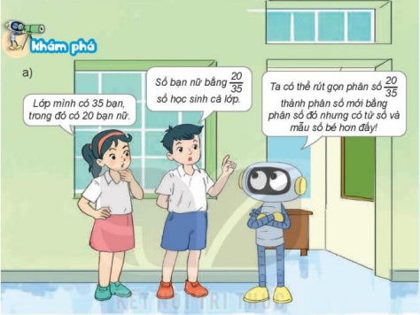
Thứ…….ngày ……. tháng ……. năm 2023
TOÁN
Bài 56: RÚT GỌN PHÂN SỐ
Rút gọn phân số là tìm phân số mới bằng phân số ban đầu nhưng có tử số và mẫu số bé hơn.

Slide 4

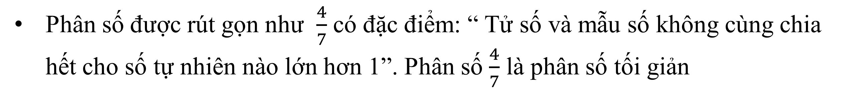
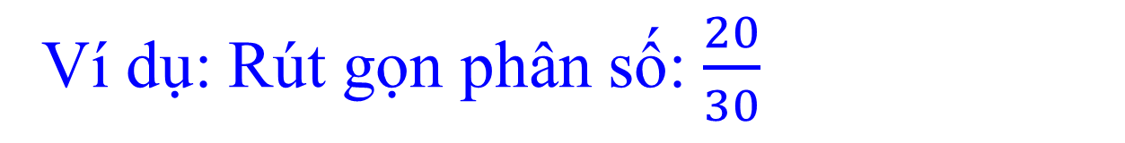
Thứ…….ngày ……. tháng ……. năm 2023
TOÁN
Bài 56: RÚT GỌN PHÂN SỐ
b) Cách rút gọn phân số:
Ví dụ: Rút gọn phân số: $\frac{20}{30}$
Nhận xét: 20 và 35 cùng chia hết cho 5
Chia tử số và mẫu số cho 5, ta viết $\frac{20}{35}= \frac{20 : 5}{35 : 5}= \frac{4}{7}$
Ta nói: Phân số $\frac{20}{35}$ đã được rút gọn thành phân số $\frac{4}{7}$
Lưu ý:
Phân số được rút gọn như $\frac{4}{7}$ có đặc điểm: “ Tử số và mẫu số không cùng chia hết cho số tự nhiên nào lớn hơn 1”. Phân số $\frac{4}{7}$ là phân số tối giản
Khi rút gọn phân số, ta phải rút gọn đến phân số tối giản.

Slide 5


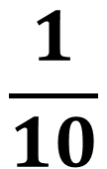
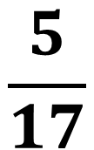
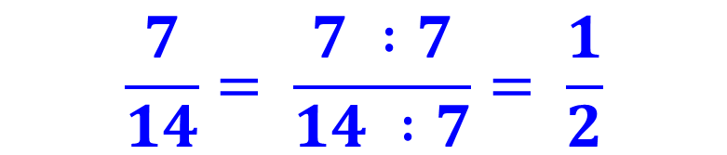

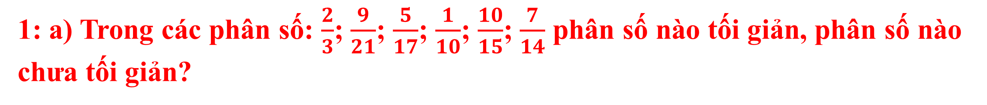
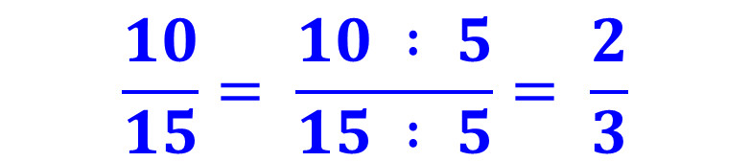
Thứ…….ngày ……. tháng ……. năm 2023
TOÁN
Bài 56: RÚT GỌN PHÂN SỐ
1: a) Trong các phân số: $\frac{2}{3}$; $\frac{9}{21}$; $\frac{5}{17}$; $\frac{1}{10}$; $\frac{10}{15}$; $\frac{7}{14}$ phân số nào tối giản, phân số nào chưa tối giản?
$$\frac{2}{3}$$
$$\frac{5}{17}$$
$$\frac{1}{10}$$
Các phân số đã tối giản là:
b) Rút gọn các phân số chưa tối giản ở câu a (theo mẫu).
Mẫu: $\frac{9}{21}= \frac{9 : 3}{21 : 3}= \frac{3}{7}$
$$\frac{10}{15}= \frac{10 : 5}{15 : 5}= \frac{2}{3}$$
$$\frac{7}{14}= \frac{7 :7}{14 :7}= \frac{1}{2}$$

Slide 6





Thứ…….ngày ……. tháng ……. năm 2023
TOÁN
Bài 56: RÚT GỌN PHÂN SỐ
2) Rút gọn mỗi phân số ghi ở bông hoa được phân số nào ghi ở lọ hoa?

Slide 7

XIN CHÂN THÀNH CẢM ƠN
QUÝ THẦY CÔ GIÁO VÀ CÁC EM

